Slide 1
Constituency Grammars and Constituency Parsing
Weekly 11

Slide 2
Constituency Grammars
人们对于语法的研究有很漫长的记录，两千多年前Panini就写下了梵文（Sanskrit）的语法研究，这本著作直到今天仍然在梵文教学中被引用；
语法模型分为成分句法分析（constituency parsing）和依存分析（dependency parsing），前者起源于欧洲的语言学家，后者兴于美国的语言学家；
本章的主题是关于上下文无关语法（context-free grammars），是成分句法分析的一种，这种语法是现代很多语法模型的核心，被用于语法检查、语义解释、对话理解和机器翻译等任务中；

Slide 3
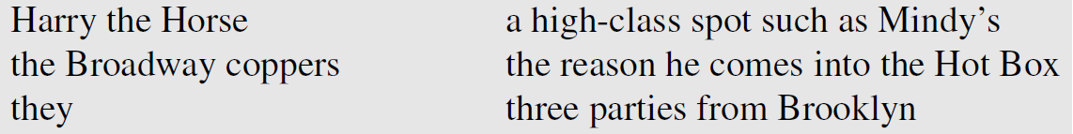
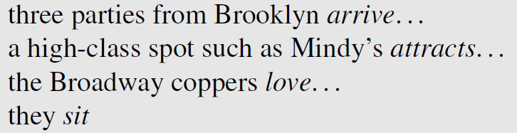

Constituency
成分（constituency）是成分句法分析的基本概念，其指一组像单个词一样承担语法功能的词；以名词短语（noun phrase）为例：
名词短语组成成分的证据，来自两个方面：
可以同时出现在一个相似的句法环境，例如动词之前；
但是对于短语的每个词，未必可以单独出现在这个环境中；

Slide 4
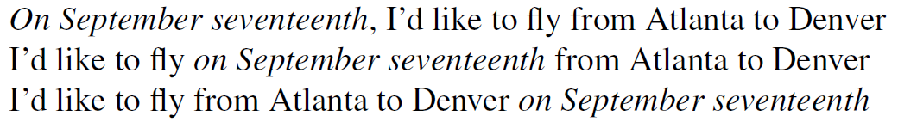
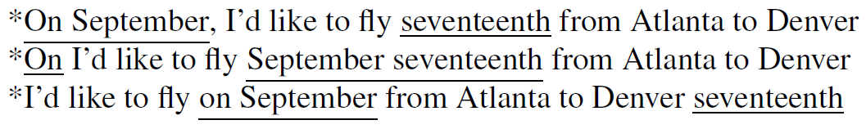
Constituency
另一个成分的证据，来自前置（preposed）或后置（postposed）这种句法结构；以介词短语（prepositional phrase）为例：
介词短语作为一个整体，可以出现在句子的不同地方，包括前置和后置；
然而，短语中的单个词却不能单独放在不同的位置；

Slide 5
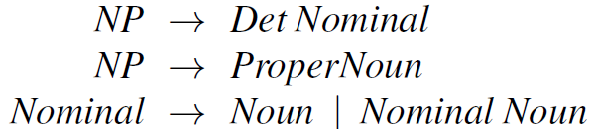
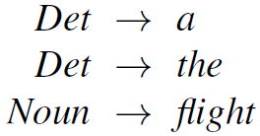
Context-Free Grammars
上下文无关语法，也称Phrase-Structure Grammers；其思想最早可追溯至Wilhelm Wundt(1900)，并由Chomsky(1956)正式定义：
CFG由规则(rules或productions)、符号(symbols)和词汇(lexicon)构成；
规则描述符号的组织和排列方式；
符号分为终止符号(terminals)和非终止符号(non-terminals)，前者指与词汇直接对应的符号，后者指没有直接对应词汇、更抽象的符号；
词汇指语言中具体的词，是规则的终点；
rules
non-terminals
terminals
lexicon

Slide 6
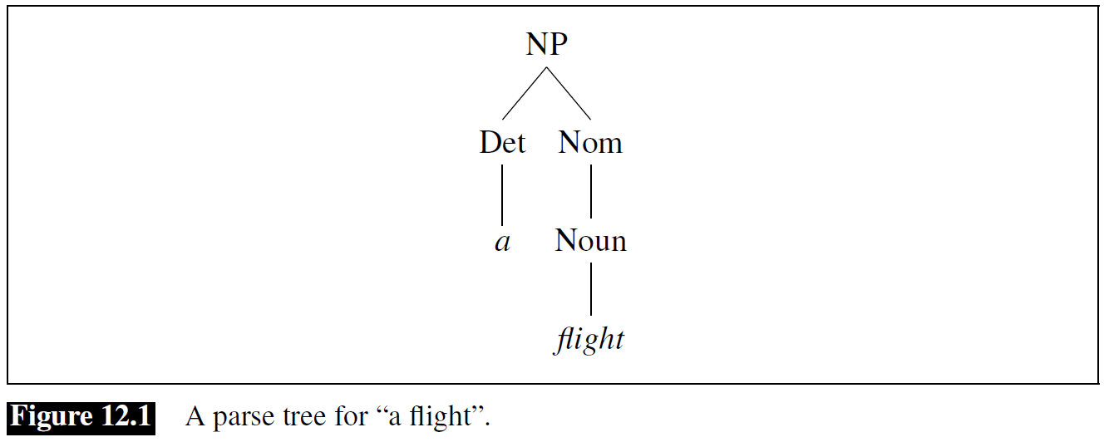
Context-Free Grammars
CFG有两种用途：通过规则生成句子，或对一个句子标注结构；
从生成句子的角度来看，从符号NP到词汇a flight的一系列规则称为推导(derivation)，可以用解析树(parsing tree)表示，如下图：
CFG生成的的语言被称为形式语言(formal language)，任何形式语言的推导都需要从开始符号(start symbol)起；通常用S表示开始符号。

Slide 7
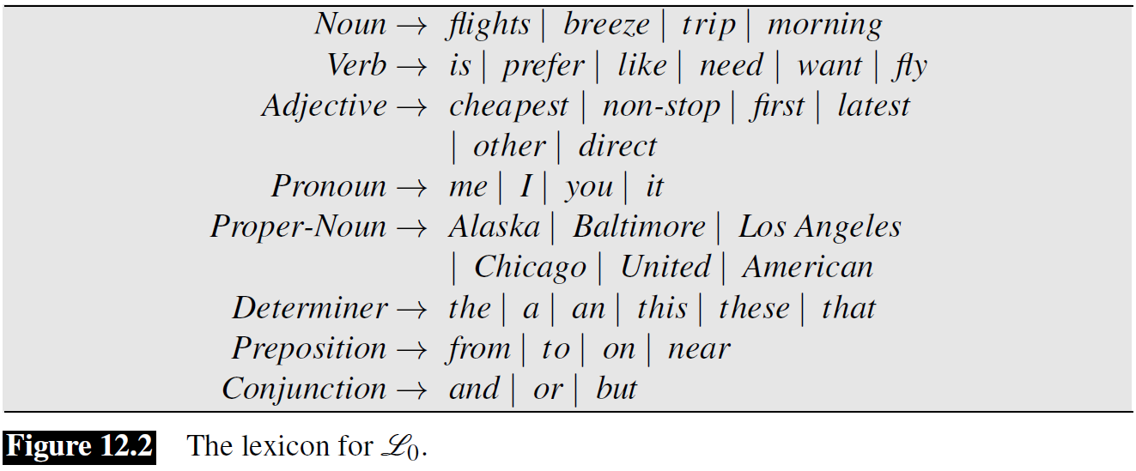
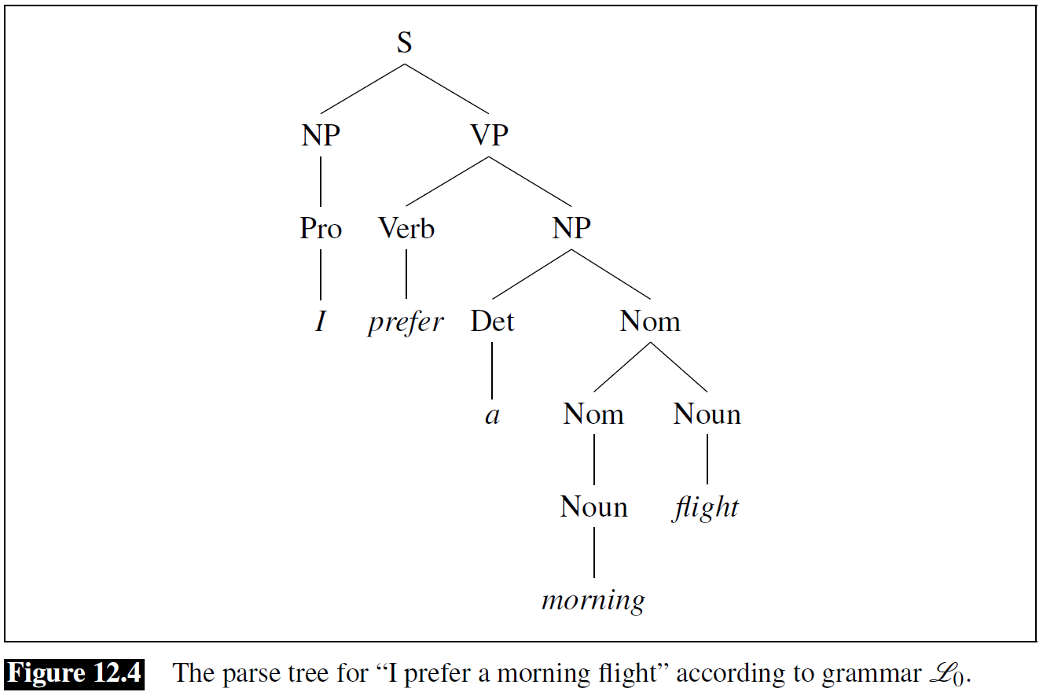
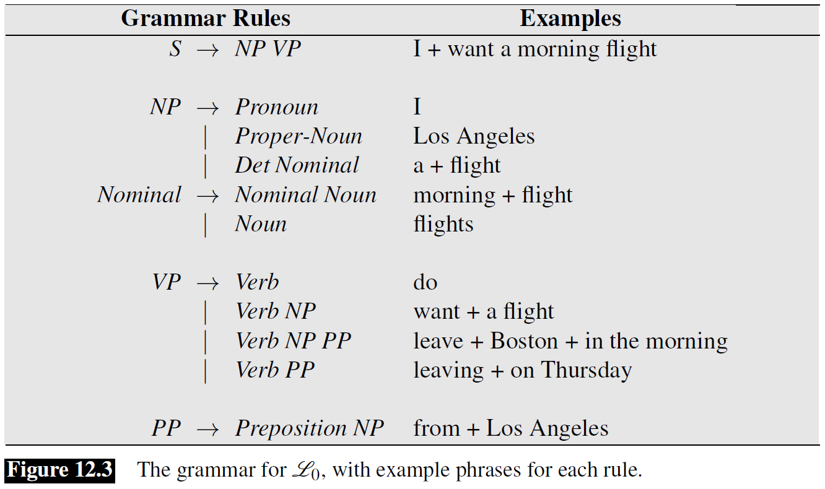
Context-Free Grammars
假设给定CFG的词汇和规则，就可以生成形式语言，如下例：

Slide 8
Context-Free Grammars
解析树有时也可以表示成一种更加紧凑的结构，称为括号标记(bracketed notation）：如：
每个CFG模型都定义了一种形式语言；形式语言是可以根据CFG推导出来的句子的集合，其中的句子又被称为grammatical sentences；相反，不属于形式语言的句子被称为ungrammatical sentences；
在语言学中，使用形式语言为自然语言建模的方式称为生成语法(generative grammar)，因为这种语言是由语法模型生成的。

Slide 9
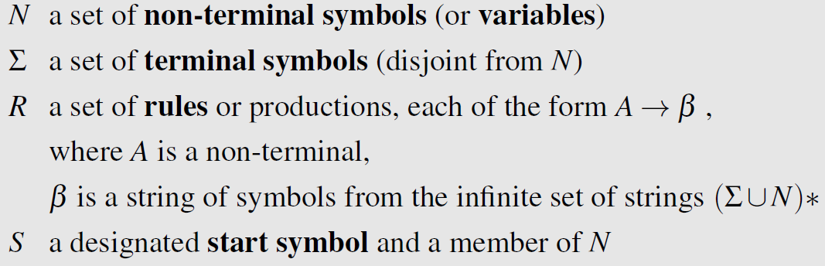
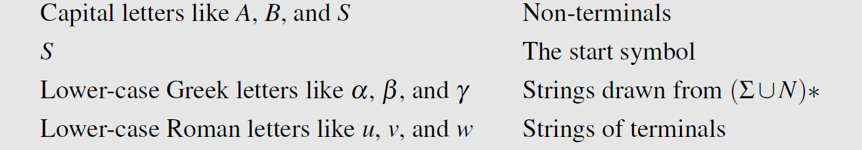

Formal Definition of Context-Free Grammar
CFG语法G=$f\left(N,Σ,R,S\right)$的定义如下：
并定义如下变量：

Slide 10
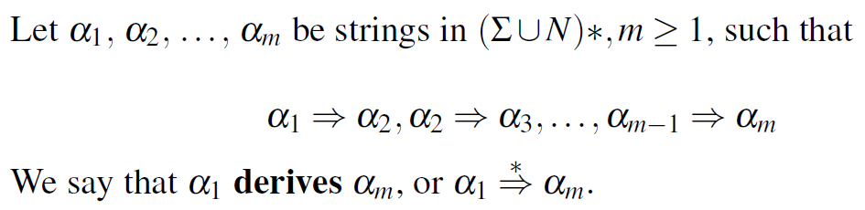

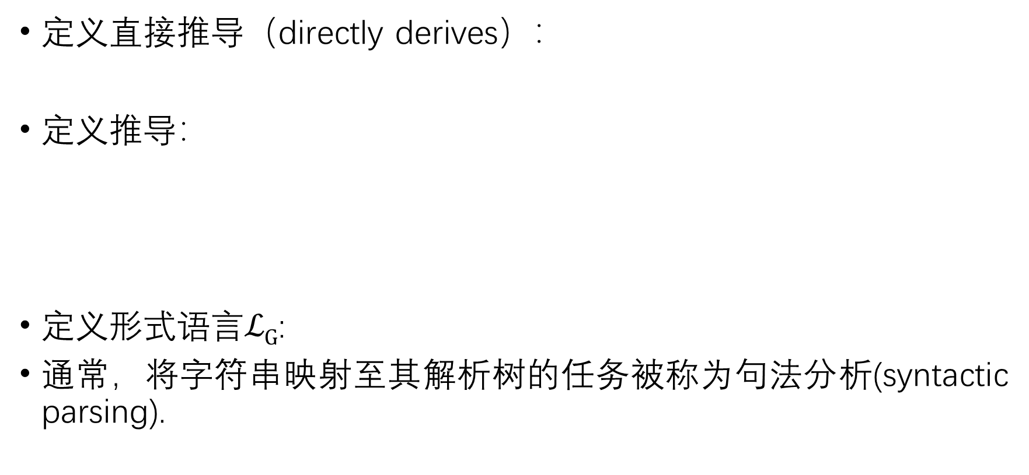
Formal Definition of Context-Free Grammar
定义直接推导（directly derives）：
定义推导：
定义形式语言$ℒG$:
通常，将字符串映射至其解析树的任务被称为句法分析(syntactic parsing).

Slide 11
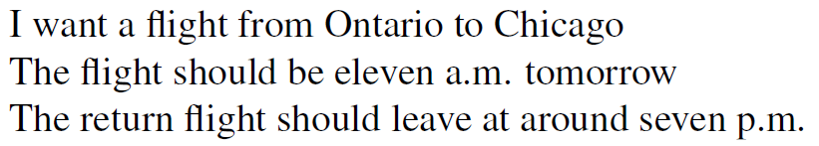

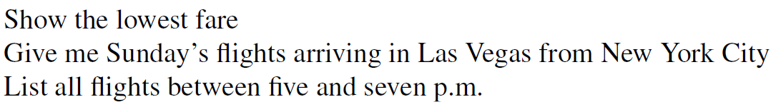

Some Grammar Rules for English
英语中包含非常多的句式结构，其中最主要的有四种：陈述句(declaratives)、祈使句(Imperatives)、是否问题(yes-no questions)、wh问题(wh-questions)；
陈述句结构通常由名词短语接动词短语构成：
祈使句结构则由没有主语的动词短语构成：

Slide 12
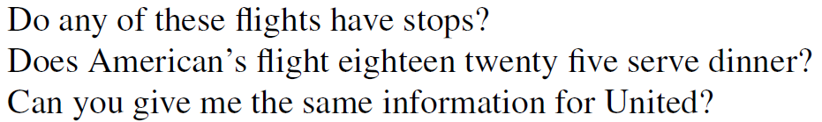

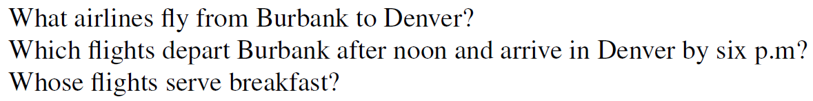

Some Grammar Rules for English
是否问题结构用于提问或请求，由助动词接名词和短语构成：
wh问题有两种结构：
wh-subject-question结构指wh代指句子主语的问句结构：
wh-non-subject-question结构指wh不代指句子主语的结构：

Slide 13
Some Grammar Rules for English
类似wh-non-subject-question结构的句子中，存在着一种称之为“长期依赖”（long distance dependencies）的语言现象，这是因为在这种结构的句子中，Wh-NP作为句子谓语的参数（宾语）与谓语相隔较远的距离；在某些语义解析任务中，模型的目标就是理解并预测远程依赖；
通常，我们用标记S代表一个完整的句子；在解析树中，S往往出现在根节点；但有些时候，一个句子并不单独存在，而是作为另一个句子的补充而存在，此时称第一个句子是第二个句子的从句（clause）；对应的解析树中，第一个句子的标识S时第二个句子的标识S的子节点。

Slide 14
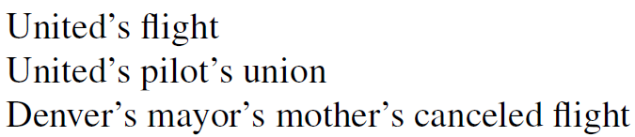

The Noun Phrase
前面介绍三种名词短语的结构，这里主要关注NP → Det Nominal这种结构，因为这种结构的名词短语包含了很多复杂的句式结构，通常由限定词、主名词和一系列修饰语构成；
名词短语通常都以一些简单的Det开始，例如：
更复杂地，简单的Det可以被所有格形式的Det替换，这种替换可用下述规则描述：

Slide 15





The Noun Phrase
Nominal跟在Det之后，包含了所有对主名词的修饰语；最简单的Nominal规则如下，这种规则为许多复杂的名词结构对应的递归规则提供了terminal描述：
前置修饰语（premodifiers）是出现在主名词前的修饰语，如基数(cardinal numbers)、序数(ordinal numbers)和量词(quantifiers)：
形容词也可以作为前置修饰语出现在量词之后名词之前：

Slide 16
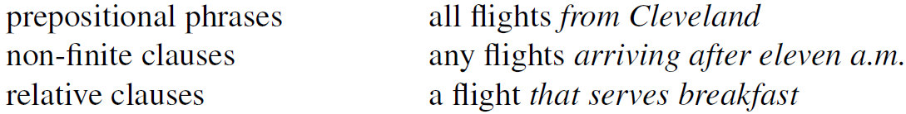
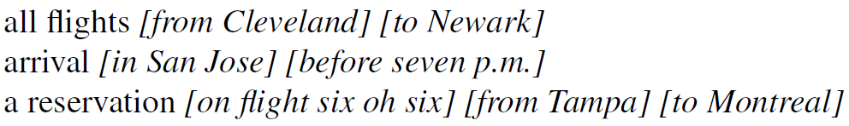
The Noun Phrase
后置修饰语（postmodifiers）是出现在主名词之后的修饰语，主要有以下三种：介词短语、非限定从句和关系从句：
介词短语作为后置修饰语时，可以在主名词后同时出现多个以进行更详细的修饰；可以用下述规则描述：

Slide 17
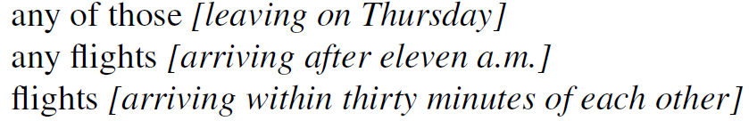
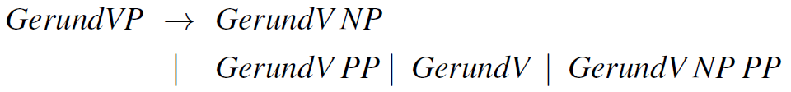
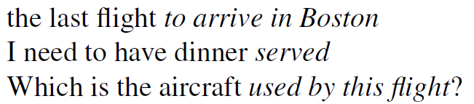
The Noun Phrase
非限定从句最主要的三种形式是动名词（gerundive, -ing）、-ed和不定式（infinitive）：
动名词修饰语是以动名词形式的动词开头的动词短语，可以用以下规则描述动名词修饰语：
另外两种非限定从句示例如下：

Slide 18
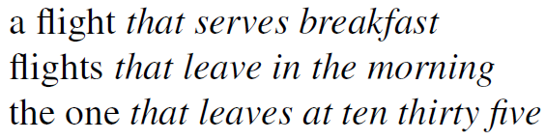
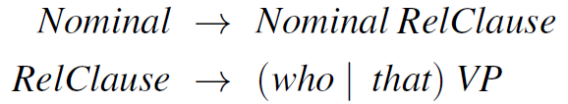
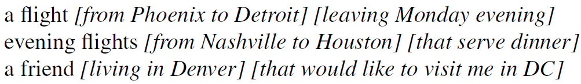
The Noun Phrase
关系从句通常以关系代词（relative pronoun）开头：
关系代词可以作为从句的主语：
关系代词也可以作为从句的宾语，请尝试写出示例对应的规则：
以上各种形式的后置修饰语，并非只能同时出现一种，而是可以混合出现以表达更复杂的语义：

Slide 19
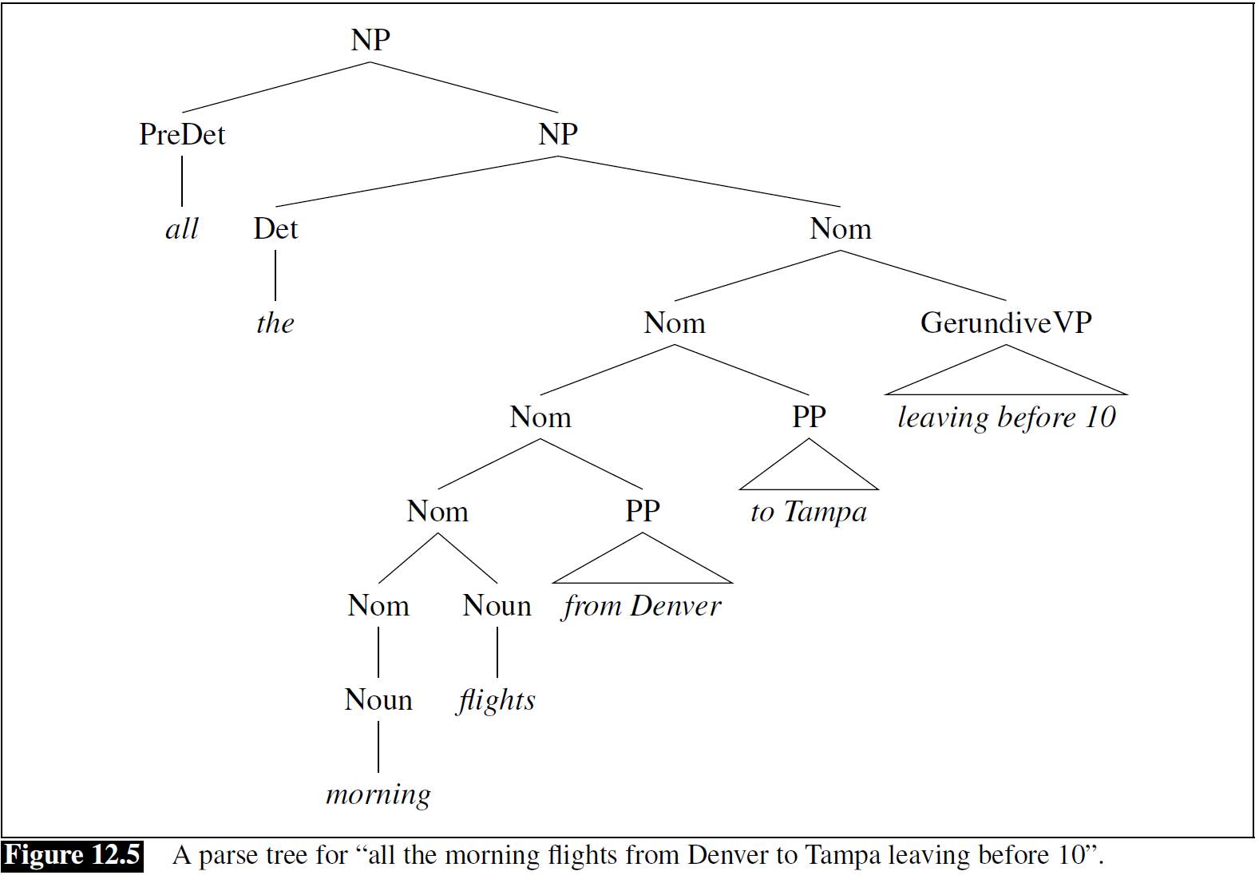



The Noun Phrase
前限定词(predeterminers)出现在名词短语之前，往往用于描述数量或金额：
右图是包含上述介绍的成分的名词短语的解析树：

Slide 20
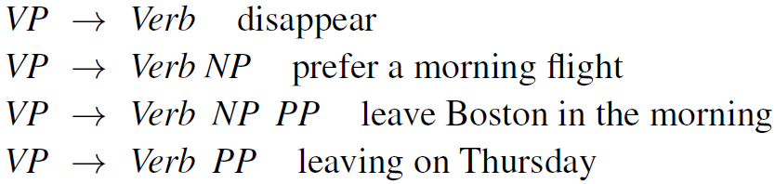
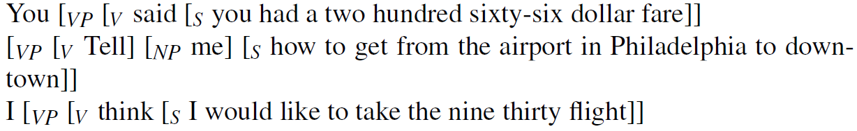

The Verb Phrase
动词短语由动词和许多其他成分构成，简单的动词短语规则有：
动词短语可以包含更加复杂的成分，例如一些句子可以跟在动词后组成动词短语，这些句子被称为补语(sentential complements)：

Slide 21
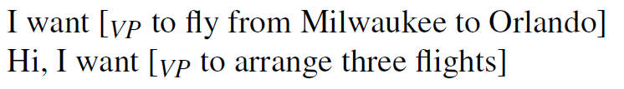
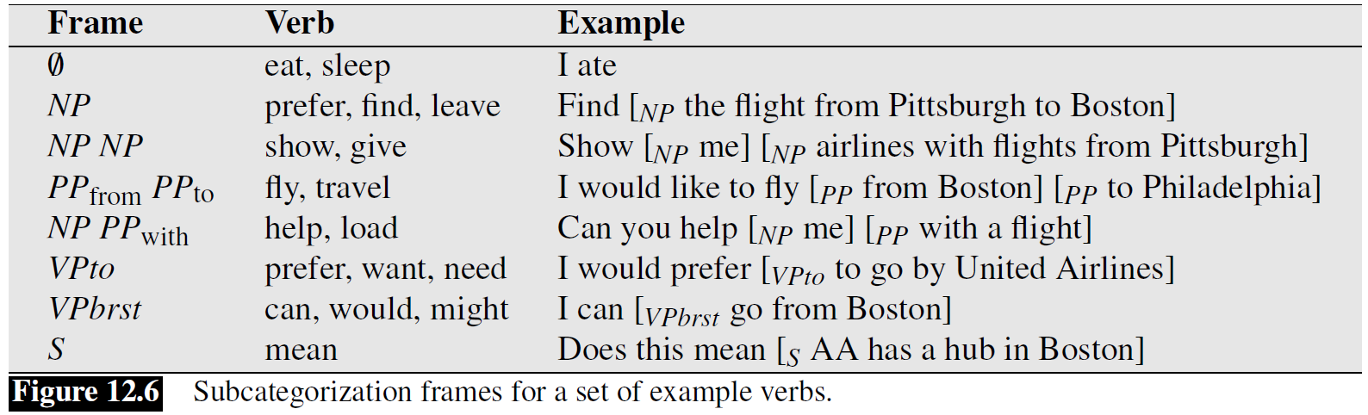
The Verb Phrase
动词短语也可以作为其他动词短语的成分，通常发生在主动词是want, would like, try, need等：
根据动词可以接受的成分类型不同，CFG语法将动词分为100多个子类；动词可以接受的成分集合被称为子类框架(subcategorization frame)：

Slide 22
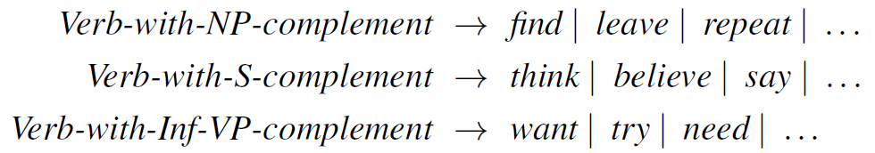
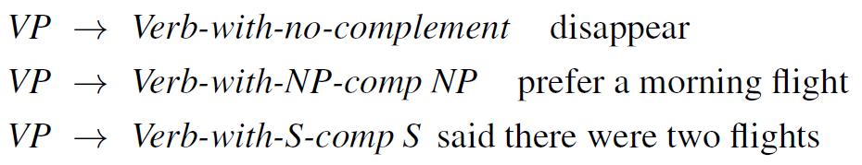
The Verb Phrase
我们也可以为不同的动词子类明明不同的符号，例如：
但这种方式导致CFG规则集出现明显的冗杂，规则数目大幅增加，降低了CFG模型的泛化能力。

Slide 23

Coordination
上述所有短语结构都可以通过连词组成更大的、相同类型的短语结构，常用的连词有and, or, but：
多个名词短语可以通过连词组成更大的名词短语：
某两个片段可以通过连词组成连词短语的能力，是这两个片段是成分的有力证据：

Slide 24
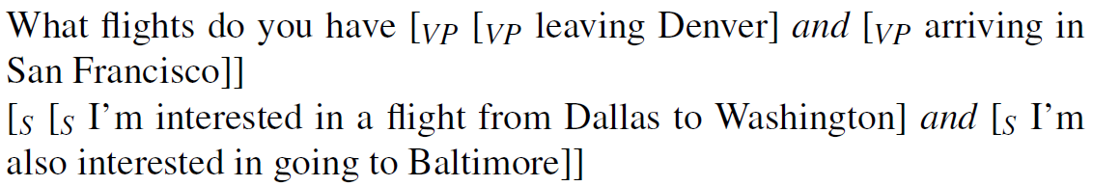
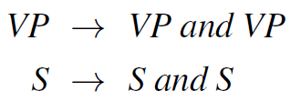

Coordination
连词也可以用于动词短语组成更大的动词短语，甚至是句子组成更长的句子：
所有主要短语类型都可以按照上述方式通过连词组合，进一步地，我们可以提出更泛化的规则，以GPSG模型为例，规则如下，X代表任意的non-terminals：

Slide 25
Treebanks
每个句子都标注其成分句法解析树的语料库，被称为treebank；这种语料库可以用于训练CFG模型，经过调整也可以用于训练依存分析模型；
近几十年大量的treebank被创造出来，以宾夕法尼亚大学的Penn Treebank最为有名；Penn Treebank从Brown、Switchboard、ATIS和Wall Street Journal的英文语料库中抽取解析树，并创造了阿拉伯语和中文的treebank；
Penn Treebank还用于抽取依存分析的语料，目前大部分的依存分析语料都是通过预设的规则自动从treebank中生成的。

Slide 26
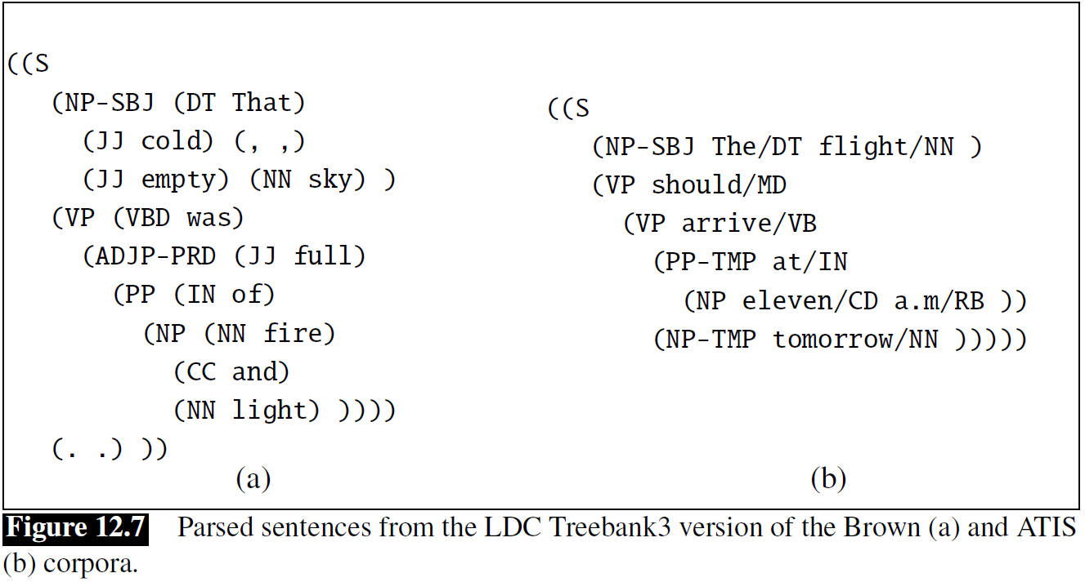
Example: The Penn Treebank Project
下图是Penn Treebank不同语料库的解析树，两棵树使用不同的符号系统，需要在训练模型前进行对齐处理：

Slide 27
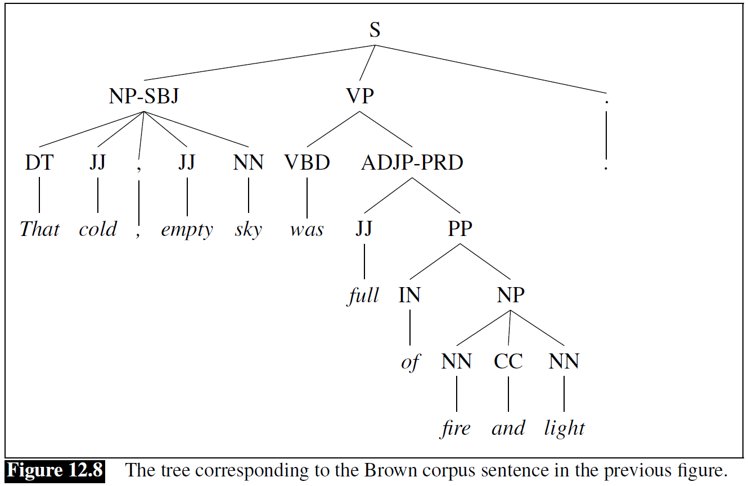
Example: The Penn Treebank Project
为了更方便地展示上例，其对应的解析树如下：

Slide 28
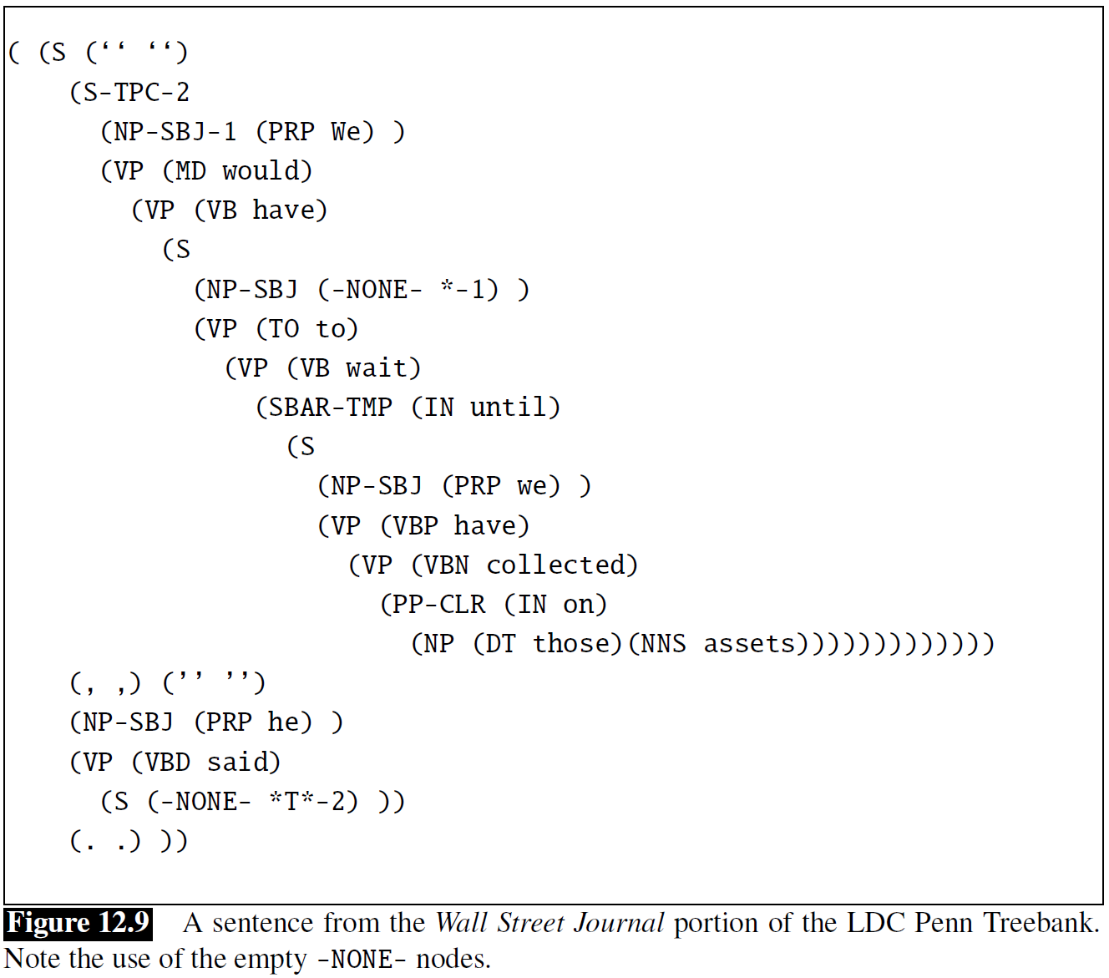
Example: The Penn Treebank Project
下图是Penn Treebank中WSJ语料库的解析树，展示了一种重要特征，使用-NONE-节点标记长期依赖：
Penn Treebank增加了额外标识用来更方便的描述语法和语义功能；如-SBJ表示主语，-TMP表示时间短语，-PRD表示非动词短语的谓词。

Slide 29
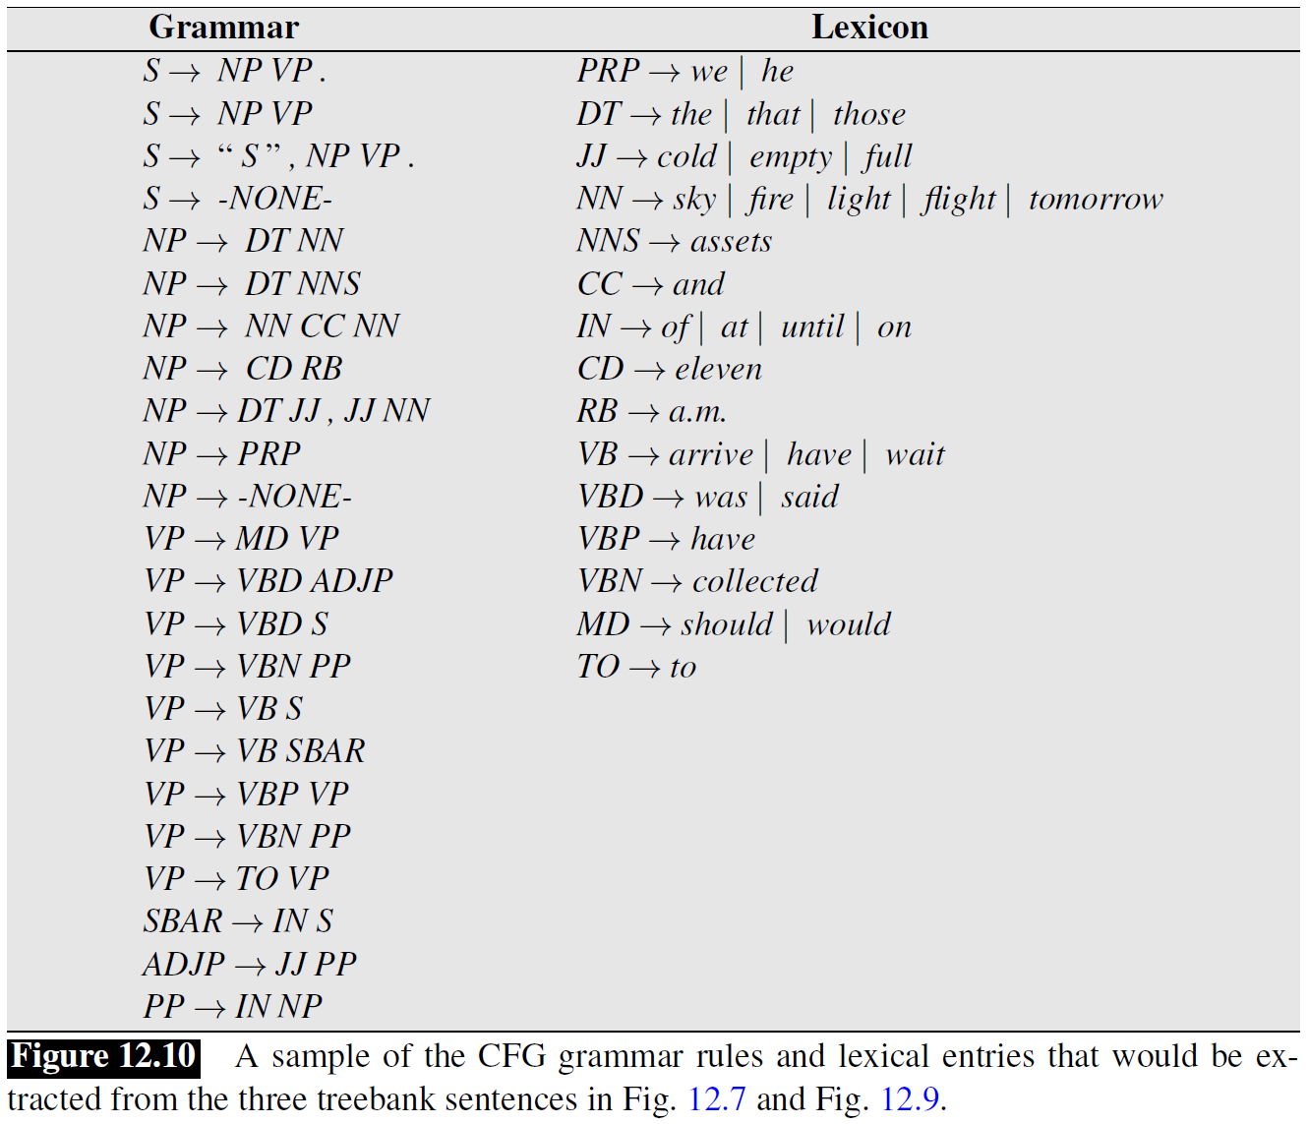
Treebanks as Grammars
Penn Treebank的语料库隐含了生成这些句子的语法，例如将前面例子中的解析树代表的规则抽取出来，就可以组成下列规则集：

Slide 30
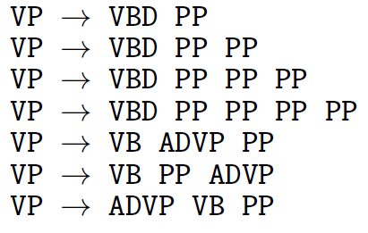
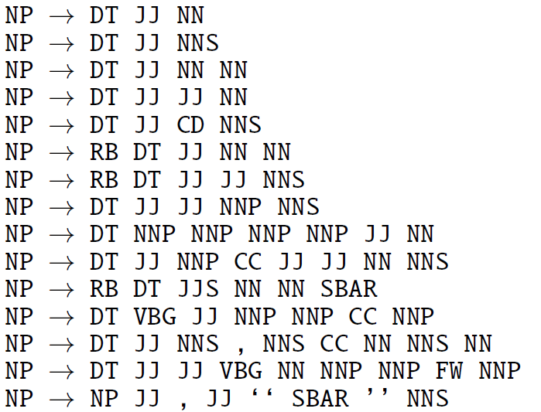
Treebanks as Grammars
从Treebank中抽取的语法规则是相对平坦的，这使得抽取出来的规则集非常庞大，右图是几千个动词短语和名词短语规则的示例：
Penn Treebank Ⅲ语料库可以抽取1百万lexicon、1百万symbol和17500个不同的规则；
庞大的规则集使得训练CFG概率模型相当困难。

Slide 31
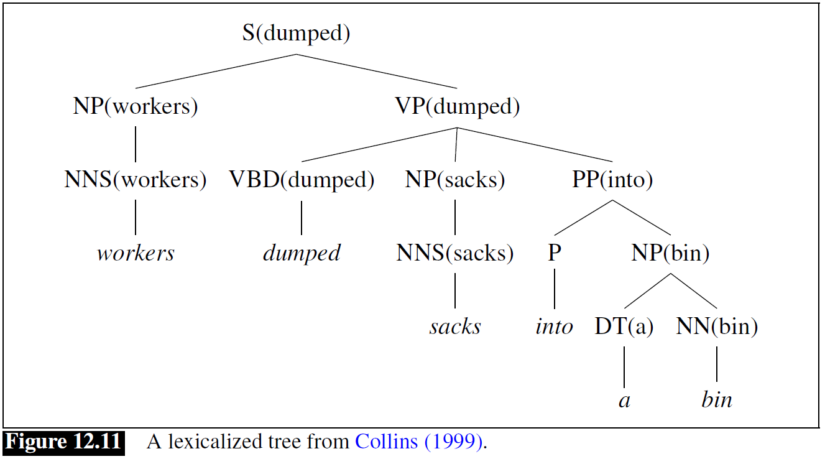
Heads and Head Finding
一个句法成分总是有用一个词汇头(lexical head)，是成分中最重要的部分，例如：主名词是名词短语的头，主动词是动词短语的头；头对于基于头的成分语法分析和依存分析都至关重要；
带有词汇头的解析树见右图；词汇头从叶节点向上传播，每个节点都被标记一个单独的词；这种解析树需要有能力在构建树时从子节点的词汇集中挑选正确的词汇头。

Slide 32
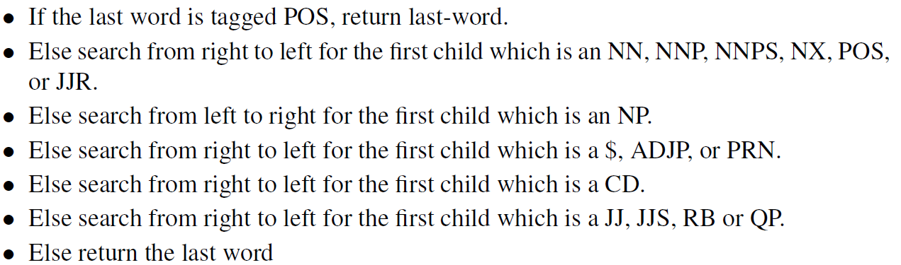
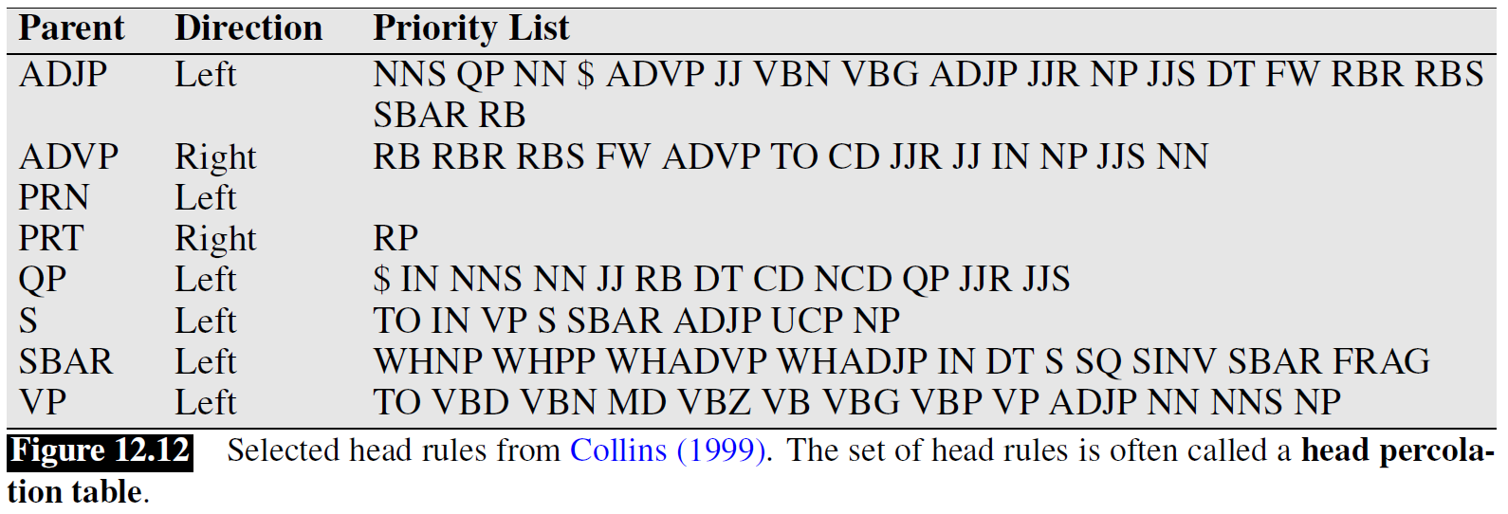
Heads and Head Finding
现在构建标记头的解析树的方法是：首先构建解析树；然后遍历解析树，在遍历的过程中通过模型或者规则为每个节点标记适合的词；
当前大部分这种模型都基于一些人工的查头规则，例如：

Slide 33
Grammar Equivalence and Normal Form
CFG可以产生形式语言，我们可以通过考察两个CFG生成的形式语言是否等价(equivalence)来考察两个CFG是否等价；
当两个CFG生成的形式语言相同，且对同一个句子标注相同的短语结构，则称这两个CFG是强等价(strong equivalence)；当两个CFG生成的形式语言相同，但对同一个句子标注不同的短语结构，则称这两个CFG是若等价(weak equivalence)；
Chomsky(1963)系统整理各种语法，将语法分成四类，并提出每类语法的一般形式(normal form)；CFG可以映射为Chomsky normal form(CNF)，如果其满足：(1)上下文无关；(2)每个规则都可以写成A→B C或A→a的形式，这表示每个规则都可改写为左边是一个non-terminal（除lexicon），右边是两个non-terminal或一个terminal的形式。

Slide 34
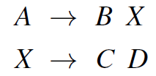



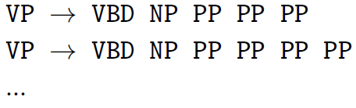
Grammar Equivalence and Normal Form
换句话说，CFG与CNF是弱等价的，CFG的规则都可以转为CNF的规则形式，例如：
CNF的规则形式是一种二叉分支(binary branching)，对应一颗二叉树；将CFG映射为CNF的规则形式，可以压缩规则集，如下例：
其中，A→A B这种形式的规则，又称为附着规则(Chomsky-adjunction)；

Slide 35
Lexicalized Grammars
Phrase-structure语法强调短语结构的作用，最小化词汇本身的作用；这种语法最终总是包含一个非常冗余的规则集，且在处理长期依赖时需要额外的规则；
为了处理这种情况，许多更加词汇化的语法被开发出来，其中最重要的就是Combinatory Categorial Grammar(CCG)；
CCG由三个主要元素组成：
类别集(categories set)
词汇表(lexicon)：将类别和具体的词对应起来；
规则集(rules set)：约束上下文中的类别联合的方式；

Slide 36
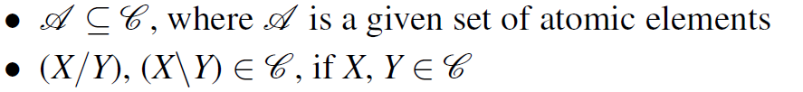


Lexicalized Grammars
类别(Categories)有两种：(1)原子类别；(2)函数类别，这是一种单参数函数，以一些类别为参数，返回另一些类别；其定义如下：
其中， 是原子类别， 是类别集；
(X/Y)和(X\Y)是函数类别，其定义如下：
(X/Y)指从当前词汇处起，向右寻找Y成分，找到则返回X；
(X\Y)指从当前词汇处起，向左寻找Y成分，找到则返回X；

Slide 37
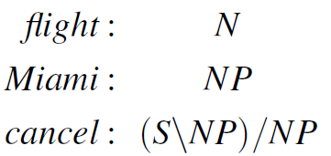
Lexicalized Grammars
词汇表对每个具体的词指定类别，由于词的歧义性，一个词可能会被制定多个类别；词汇表如下例：
名词和专有名词被制定原子类别，反映了其作为函数类别或规则的参数的性质；及物动词cancel被指定了函数类别，其在右边和左边各寻找一个名词短语，并返回句子标识S作为结束，反映了前面所说的动词的子类别性质，同时避免命名大量子类别标记。

Slide 38

Lexicalized Grammars
规则(rules)约束函数类别和其参数的结合方式；最基础的规则如下例，这两个规则构成了CCG语法的基础：
第一个规则指，第一个参数是函数类别X/Y，第二个参数是类别Y，两者共同出现时可以返回执行结果X；第二个规则同理；
这两个规则描述了前文的函数类别的执行过程，其中第一个规则也被称为forward function application，第二个规则也被称为backward function application；

Slide 39

Lexicalized Grammars
CCG语法推导过程是从词开始向下推导；通过下划线表示规则的应用，下划线覆盖的是规则涉及的元素，下划线右边的箭头表明规则应用的方向；如下例：

Slide 40



Lexicalized Grammars
CCG通过下述规则描述连词的语义，在CCG推导式中，用<$Φ$>标记：

Slide 41


Lexicalized Grammars
从上述案例可以看出，CCG将大量的语义编码进词汇，将CFG的大量规则浓缩成三个基础规则；为了进一步提高CCG的表现力，还需要增加以下进阶规则；
下述规则允许CCG合并相邻的函数(compose adjacent functions)，第一个规则称为前向合并(forward composition)，第二个称为后向合并(backward composition)；这两个规则在CCG的推导式中用B进行标记：

Slide 42


Lexicalized Grammars
下述规则称为类型升格(type raising)，将原子类别转换为函数类别，这个函数类别以原类别作为参数，T为任意其他类别；在CCG推导式中，上述规则用T来标记：
上述规则有两个有趣的地方：(1)提供一种从左向右逐字的推导方式，这种方式和人类处理语言的过程非常类似，这使得CCG成为心理语言学研究特别合适的框架；(2)推导式利用了片段United serves，这个片段没有对应传统语法中的任何一种成分；这种可以处理非成分片段的能力，使得CCG可以处理包含非成分片段的句子。

Slide 43

Lexicalized Grammars
以“We flew IceLandAir to Geneva and SwissAir to London”为例，片段“IcelandAir to Geneva”和“SwissAir to London”不能被标记为某种传统语法成分，其CCG推导式如下：
上述推导式中，没有单独的成分对应“IcelandAir to Geneva”，因而连词语义在这里无法体现出来；

Slide 44


Lexicalized Grammars
为了提现连词语义，需要使用类型升格和类型合并，推导式如下，其中VP作为(S\NP)的简写：

Slide 45

Lexicalized Grammars
CCG也可以更方便地处理长期依赖，如下例：
及物动词diverted的右参数flight没有出现在右边，而是出现在句首，由此导致长期依赖的现象；
CCG通过类型升格和合并将片段United diverted标记为寻找右参数NP的函数类别S/NP，将that标记为寻找S/NP和NP\NP的类别，从而解决了寻找较远参数的问题，没有通过增加额外规则即可解决长期依赖。

Slide 46
CCGBank
与phrase-based语法的treebank一样，许多CCG的treebank也被创造出来，用于训练CCG模型；
CCGBank由Hockenmaier和Steedman(2007)创造，是目前最大、使用最广的CCG treebank语料库；
CCGBank是通过一系列规则，自动从Penn Treebank中抽取出来的；这种规则成功抽取了Penn Treebank中99%的解析树，最终生成了48934个句子，每个句子都标记CCG推导式；同时也声称了44000个词的词汇表和超过1200个类别。

Slide 47
Constituency Parsing
成分句法分析(constituency parsing, syntactic parsing)的目标是识别句子中的成分，并为其标注句法解析树；CFG仅仅声明了语法规则，并没有提供如何高效计算解析树的方法；所以我们需要高效的算法自动为句子标注解析树；
解析树在语法检查（grammar checking）任务中有非常重要的用途，如果一个句子无法被标注解析树，说明句子可能存在语法错误，至少说明句子很难读；解析树也是语义分析、自动问答和信息抽取任务的重要的中间表征，为了完成更复杂的任务，往往需要先抽取句子中承担需要语义的成分；
接下来首先介绍标准Cocke-Kasami-Younger(CKY)算法。

Slide 48

Ambiguity
句法分析面临的最严重的问题就是歧义，更具体地讲，是结构歧义（structural ambiguation）；结构歧义指，根据一个CFG语法，可以给同一个句子标注多个不同的解析树
如右例，片段in my pajamas即可以是名词短语的一部分，也可以是动词短语的一部分，由此产生了结构歧义。

Slide 49




Ambiguity
结构歧义有两种类型，依附歧义(attachment ambiguity)和连词歧义(coordination ambiguity)；
依附歧义指一个成分可以出现在解析树的不同地方，上例是依附歧义的例子；
连词歧义指连词接连的两个成分可以按多种方式标注成分；例如：
对于自然语言，往往有很多语法上正确、但是语义上不合理的解析树，句法分析模型需要通过句法消歧(syntactic disambiguation)从大量解析树中挑选唯一的正确的解析树，这需要利用句法、语义和上下文的知识；

Slide 50






CKY Parsing
要使用CKY算法，首先需要将CFG转为CNF形式：A→B C或A→w；
转过的过程如下：
保留所有满足CNF的规则和所有词汇表；
转化A→B w形式的规则：
规则的右边同时有一个terminal和一个non-terminal；
引入dummy non-terminal，使其推导至原terminal，例如：
转化A→B形式的规则：
这种规则称为unit production，常处在up链中并最终指向一个非up规则；
删除所有up链的规则，并将右边改写为最终的非up规则的右边，例如：

Slide 51



CKY Parsing
转化的过程如下：
转化A→B C γ形式的规则：
引入一个dummy non-terminal，将其推导至右边N-1个symbol；此过程可以迭代：
右例是将CFG转为CNF形式的例子。

Slide 52


CKY Recognition
对于长度为n的句子，定义(n+1)×(n+1)的矩阵，使用矩阵的上三角部分，其他属性如下：
长度为n的句子，有n+1个边界， 如 ，则cell [i, j]代表句子从第i个边界到第j个边界的部分；
非对角线cell [i, j]包含所有代表上述部分对应的成分的non-terminals，其中cell [0, n]包含代表整个解析树的non-terminals；
因为语法满足CNF形式，每个non-terminal都有两个non-terminals的子符号，所以对于任意cell [i, j]，必然有一个k(i<k<j)，使得cell [i, k]和cell [k, j]包含的non-terminals组成cell [i, j]的non-terminal；此时，cell [i, k]必然在cell [i, j]左边，cell [k, j]必然在cell [i, j]下边；
对角线cell包含了每个词的词性，或symbol→word规则对应的symbol；

Slide 53


CKY Recognition
CKY的目标就是根据某种方式，逐个填写上述矩阵的每个cell，直至填至cell [0, n]，获得整个句子的解析树：
按照从左至右、从下至上的方式填写，可以保证填写某个cell时，其左边和下边的cell已经被填写；这种方式从左向右逐字解析，满足线上解析的需求；
具体算法如下图，外循环著列，内循环逐行；内循环的目的是寻找可能的分划k，检查分划的non-terminals是否可以按语法的规则从某个non-terminal推导出来，如果可以，就将该non-terminal填至当前cell；

Slide 54

CKY Recognition
下图是CKY识别的示例：

Slide 55

CKY Recognition

Slide 56

CKY Recognition

Slide 57
CKY Parsing
上述CKY算法严格来说仅是recognizer，不是parser，即仅可以判断能否找到S，而不能返回解析树；为使其成为parser，需要如下改动：
对CKY矩阵中填写的每个non-terminal进行增强，使其可以指向组成它的其他non-terminals；
允许CKY矩阵的每个cell同时存在相同的terminals，这些terminals对应不同的解析树；
通过以上改动，就可以在cell [0, n]返回S，然后迭代返回其的组成成分，最终获得所有可能的解析树；
请亲自尝试修改CKY算法，并解决示例的问题；
然而这种算法可能对一个句子返回多个解析树，导致结构歧义，并且引起巨大的资源消耗；为了解决此问题，需要计算每种解析树的可能性概率，这种概率增强型的CKY算法将在接下来的章节介绍。

Slide 58
CKY in Practice
CKY要求CFG首先转为CNF形式，这个要求在实际中带来一系列兼容的问题；因此在CKY寻找到解析树后，往往需要将其还愿成原始的CFG形式的解析树：
一种方式是保留足够的转换信息，以便在得到解析树后，根据转换信息对解析树进行还原；例如，对于新增dummy non-terminals，我们仅需要删除这些符号，提升其子符号即可获得原CFG形式的解析树；
对于unit production，可以改造CKY算法，使其可以直接处理这种规则，而无需先进行转换；
另一种方式是改造CKY算法，使其可以接受任意的CFG规则，这种方式将在下一章进行讲解。

Slide 59

Partial Parsing
在许多任务中，我们往往不需要对全部输入进行解析，而只需对输入中我们感兴趣的部分解析即可，这种任务成为部分解析（partial parse, shallow parse）；例如在IE中，我们往往先通过其他手段定位感兴趣的部分，再对这部分进行复杂详细的解析；
部分解析的方法之一称为chunking，这种方法是一种识别输入中不重叠的、构成基本短语结构的片段，并将其分类为某种成分的算法，例如：
Chunking在识别基础短语成分时，往往将成分的头和头前的部分识别为成分，排除头后的部分；这种方式避免了依附歧义的出现，到也导致介词短语或形容词短语总是有单个头构成单元素的短语，例如：

Slide 60


Partial Parsing
目前SOTA的chunking算法是通过监督学习训练分块器，其标注语料集采用NER的标注系统，以IOB为例：
由于标注数据集往往难以获取，通常都是基于规则从Penn Treebank的完整解析树中抽取语料：寻找短语结构，识别短语的头，将头和头前的部分标记为短语，忽略头后的部分；
可见，上述方法容易受到查找头的规则的错误的影响；

Slide 61

Partial Parsing
右图是chunking模型的一种架构示例，更复杂的可以采用NER的方式实现：

Slide 62

Chunking-System Evaluations
与词性标注任务一样，可以采用精确率、召回率和F值来评价chunking模型的效果；但与词性标注不同的是，部分解析任务中采用逐字的评价是不恰当的，往往采用基于chunks的评价，其中正确的分类不仅指边界识别正确，还指短语类别分类正确：

Slide 63
作业
完成PPT中的亲自实现的部分
完成教材中第十二章和第十三章的课后习题

Slide 64
Thank you

